Slide 1
Génexpresszió szabályozása I

Slide 2
Szabályozó rendszerek
Cél: valamely funkciót térben és időben kontrollálni
Általános koncepció:
a funkcióért felelős makromolekulát térben és időben „módosítjuk”
Időben:
adott, a sejt állapotától függő időpontokban ki- ill. bekapcsoljuk
Térben:
a sejt állapotának függvényében a sejten belül mozgatjuk a makromolekulát

Slide 3
Eddigi előadások
Enzimek működésének szabályozása kismolekulájú ligandumok útján
2. P-hurok NTPáz enzimek a jelátvitelben, időzítésben és motor funkciókban:
- enzimműködés szabályozása kismolekulájú ligandumok ÉS egy partner
fehérje együttes jelenlétével
3. A sejten belüli elhelyezkedés (térbeliség szabályozása)
4. A genom stabilitásának szabályozása: a stabilitásért felelős mechanizmusok
- Szabályozás nukleinsav-fehérje komplexek útján
Következő négy előadás:
A génkifejeződés szabályozása: transzkripció, poszt-transzkripció, kis RNS-ek:
- Szabályozás nukleinsav-fehérje komplexek útján
Poszt-transzlációs szabályozás: szabályozás fehérjék kovalens módosításával
Sejthalál folyamatok

Slide 4
Szabályozási lehetőségek és szintek a génkifejeződésben
Transzkripció szabályozása: mikor mely génekről indulhat meg az mRNS átírása
- represszorok, inducerek, transzkripciós faktorok
- kromatin szerkezet – epigenetika: a DNS és az őt körülvevő fehérjék kódja
Poszttranszkripcionális szabályozási lehetőségek: mRNS érés, stabilitás
Kis RNS-ek szerepei

Slide 5
Szabályozási lehetőségek és szintek a génkifejeződésben
Transzkripció szabályozása: mikor mely génekről indulhat meg az mRNS átírása
- represszorok, inducerek, transzkripciós faktorok
- kromatin szerkezet – epigenetika: a DNS és az őt körülvevő fehérjék kódja
Poszttranszkripcionális szabályozási lehetőségek: mRNS érés, stabilitás
Kis RNS-ek szerepei

Slide 6
Alapvető tények és paradoxon
Egysejtűek:
Adott genomi készlet mellett különböző élettani jelenségek, a környezettől függően
Többsejtűek:
Egy organizmus valamennyi sejtje ugyanazt a genetikai állományt tartalmazza
Mégis, az egyes sejtek nagymértékben különböznek!
Hogyan lesznek egy adott kódoló állományból különböző működésű és felépítésű sejtek?
Egy tervrajzból különböző gyárok?

Slide 7
A paradoxon feloldása
A változó környezeti körlümények hatására mind a prokarióták,
mind az eukarióták eltérő génkifejeződési mintázattal reagálnak
A többsejtű élőlényekben a génkifejeződési mintázatok szabályozzák
az egyedfejlődést, és felelősek a különböző sejttípusok megjelenéséért
Eukariótákban a génkifejeződési mintázatok kialakításában fehérje faktorok
mellett kiemelt szerepük van egyes RNS molekuláknak
(non-coding RNS, small RNS)

Slide 8
Prokarióták: célirányos gépek
Áramvonalas működés: ne csináljunk semmi feleslegeset, de azt, amit épp kell,
azt nagyon jó hatékonysággal végezzük
Természetes szelekcióban előnye van azon törzseknek, melyek csakis az épp
szükséges termékeket állítják elő
Enzimek esetén: a sejt vagy visszacsatoló szabályozással (kismolekuláris ligandok),
vagy az enzimfehérje génjének szabályozásával állíthatja elő az adekvát
működőképes enzimkészletet
A bakteriális génkifejeződési szabályozás alapja az operon modell, amely a transzkripció
során működik, ill néha a transzlációval is kapcsolt lehet
Operon: egy szabályzó régió egyszerre több, a DNS-en egymás után kódolt fehérje szintézisét szabályozza. A DNS-ről képződő mRNS átirat tartalmazza az operon által szabályozott összes fehérje kódját (ún. policisztronos mRNS). Az így szintetizált fehérjék általában jellemzően egy adott feladat elvégzéséhez szükségesek (pl. a triptofán szintéziséhez).

Slide 9
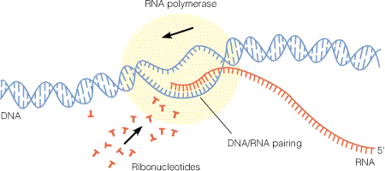
A transzkripció prokariótákban
A transzkripció általános sémája

Slide 10
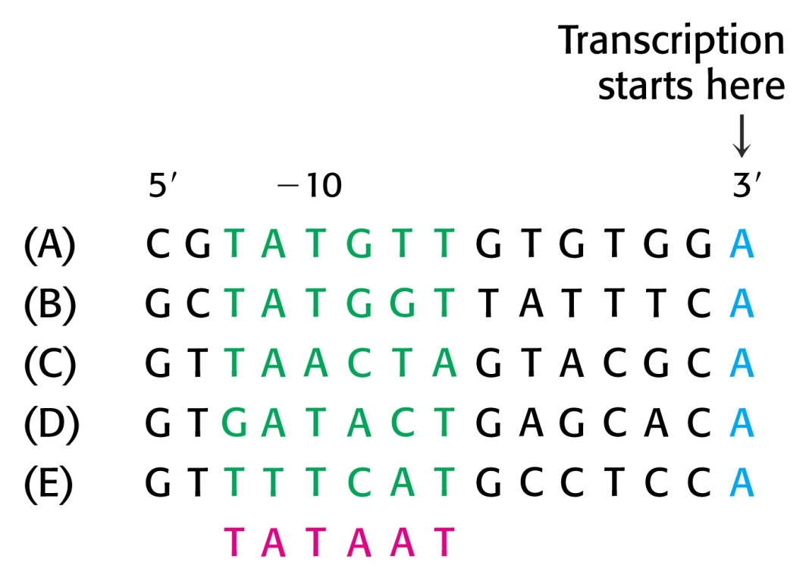
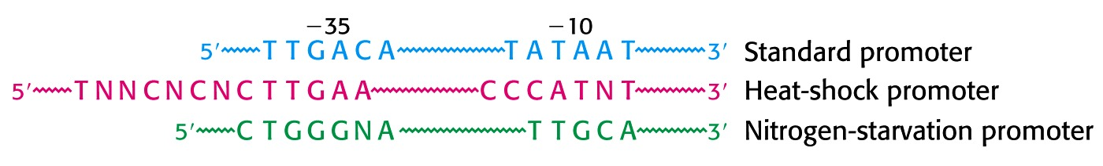
A transzkripció mechanizmusa Iniciáció
A transzkripció kezdőpontját
promóterek jelölik ki.
Promóter: ide fog kötni az
RNS polimeráz
TATA-box: standard promóter: a -10 helyen
Egyéb promóterek (-10 és -35 helyeken)

Slide 11
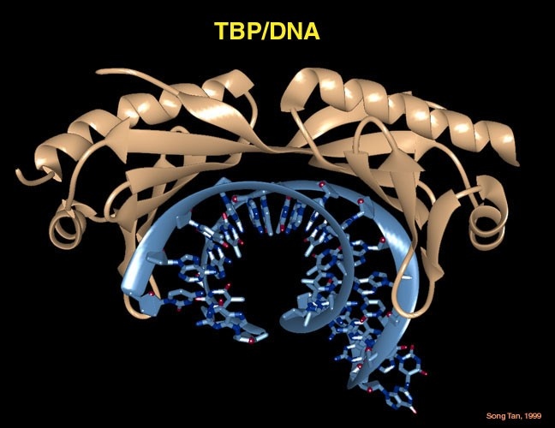
TBP – DNS komplex TBP: TATA-box binding protein

Slide 12
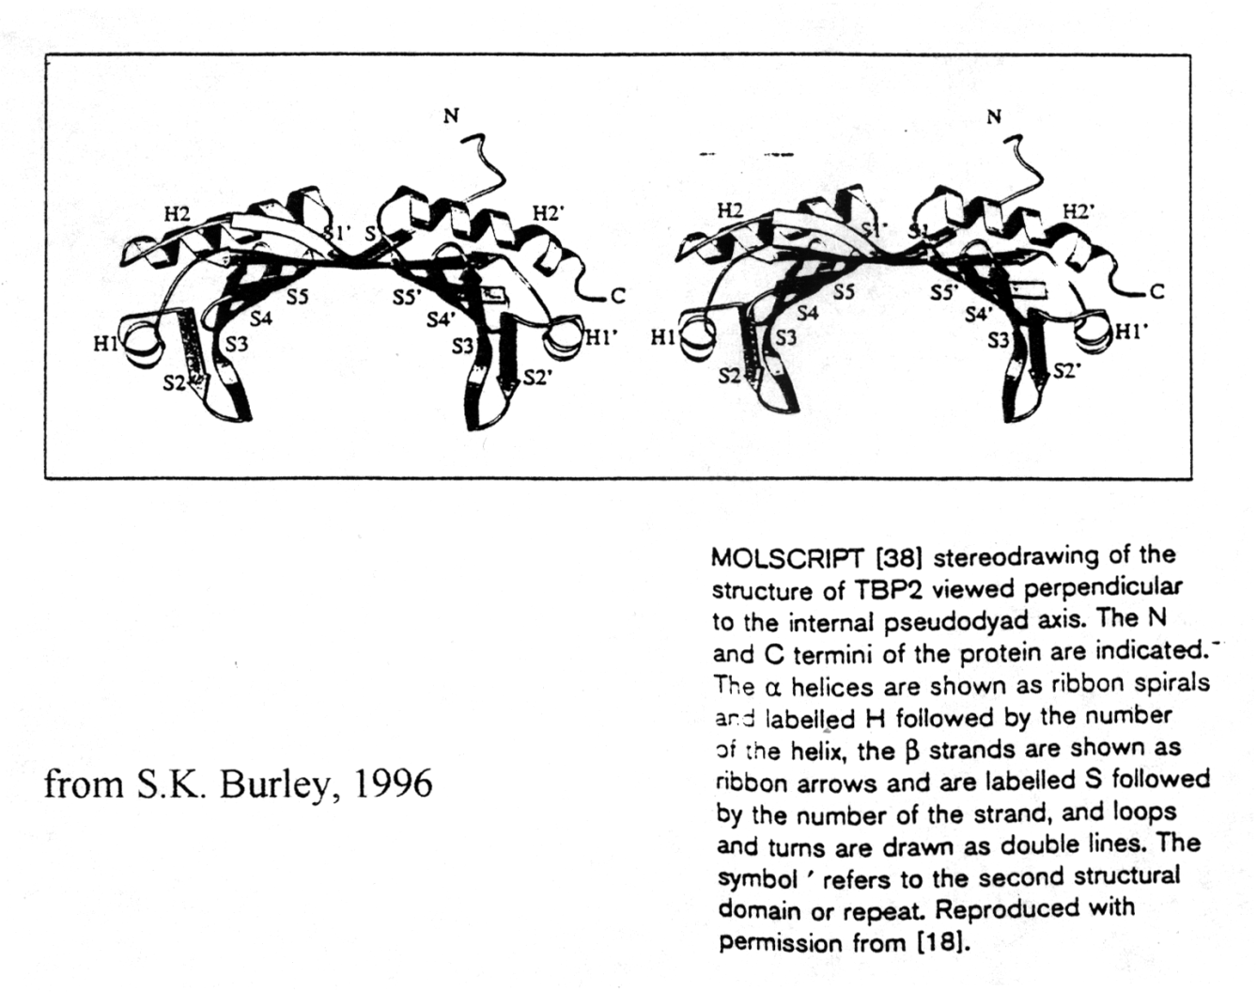
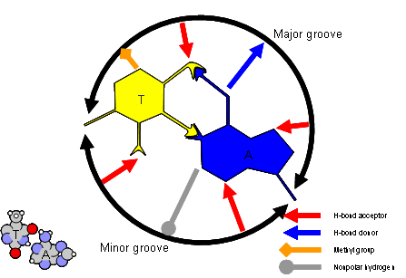
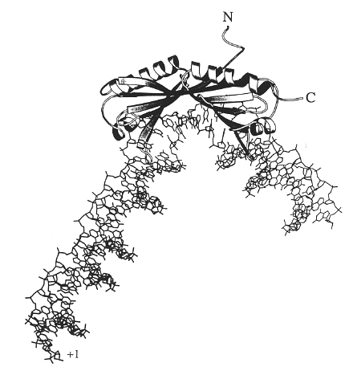
A DNS meghajlítása (majdnem derékszögben)
Jellegzetesen felismerhető hely!
Hol láttunk már ilyet (DNS hajlítást)??

Slide 13
Gondolkozzunk!
Hogyan lehet promotereket vizsgálni?
Kell valami kísérletes rendszer!
De mi legyen az?
Valami színes fehérje kifejeződése! (ez miért jó ötlet?)
Így az adott gén elé betesszük a promotert, és változtatgatjuk, nézzük hol fog megjelenni a
színes fehérje

Slide 14
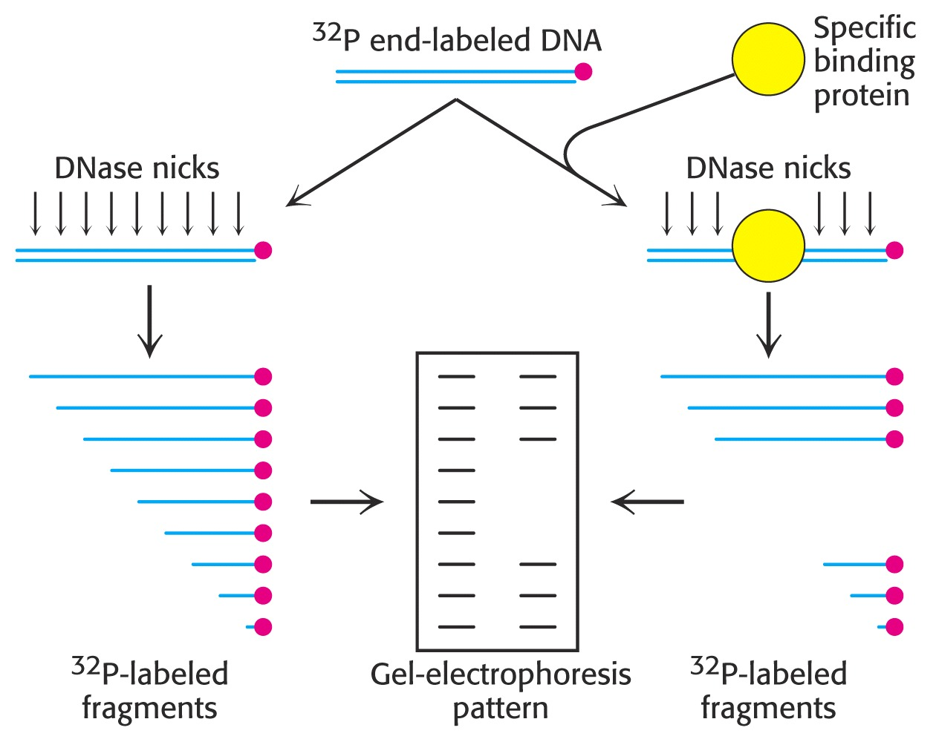
Footprinting: ujjlenyomat analízis
Hogyan lehet eldönteni,
hogy egy fehérje hová köt
a DNS-en?
Miért tárgyaljuk ezt pont most és itt?

Slide 15
Az Operon modell (Jacob, Monod)
Represszor – Inducer - operátor
Operon: funkcionálisan összefüggő gének csoportja a DNS-en, ami több, egymás után kódolt fehérje szintézisét szabályozza. Az operonban kódolt fehérjék általában jellemzően egy adott feladat elvégzéséhez szükségesek (pl. a triptofán szintéziséhez).
Operátor: Az operon ki-be kapcsolásáért az „operátor” génszakasz felelős – ez általában a promoteren belül van.
További definíciók:
Represszor: az a fehérje, ami az operon átírását gátolja. Ezt a fehérjét egy külön szabályozó gén (regulatory gene) kódolja
Inducer: az a molekula (általában kismolekulájú ligandum), ami a represszorhoz kötve felfüggeszti a represszor gátló funkcióját

Slide 16
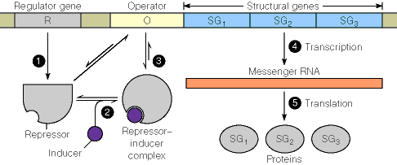
Az Operon modell (Jacob, Monod)
Represszor – Inducer - operátor

Slide 17
Represszálható vs indukálható operonok: kétféle negatív szabályozás
Represszálható: alaphelyzet: bekapcsolt.
- a represszor kötése kikapcsolja, a represszor lehet pl egy végtermék (Trp)
Indukálható: alaphelyzet: kikapcsolt
- a represszor ott ül az operátor elemen, ha jön az inducer molekula, akkor a represszor leesik a DNS-ről (lac operon)

Slide 18
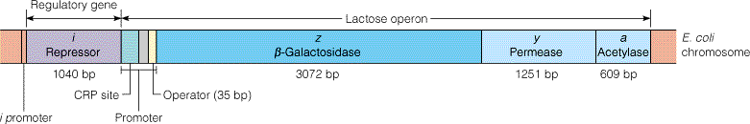
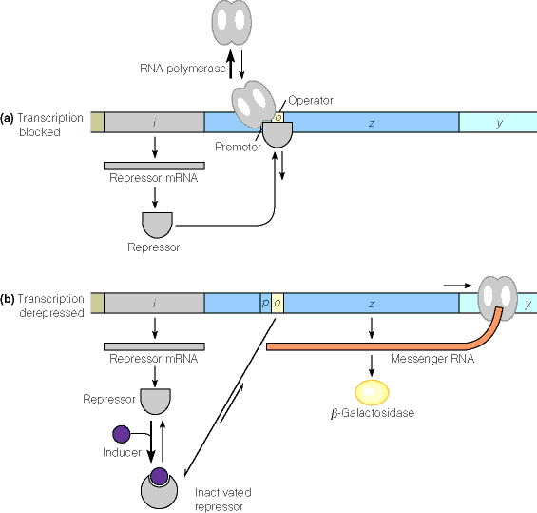
A laktóz operon: indukálható (alapáll: kikapcsolt)
Gátolja a laktóz felhasználó fehérjék
mRNS-ének átírását
Inducer: laktóz

Slide 19
Gondolkodjunk!
Mire lehet ez jó?
Hiszen ez egy KAPCSOLÓ!!
Nem-hidrolizálható
analóggal (IPTG) beragaszthatjuk
Mérnökség!
Szabályozás!
Van itt egy szuper mechanizmus
HASZNÁLJUK KI!

Slide 20
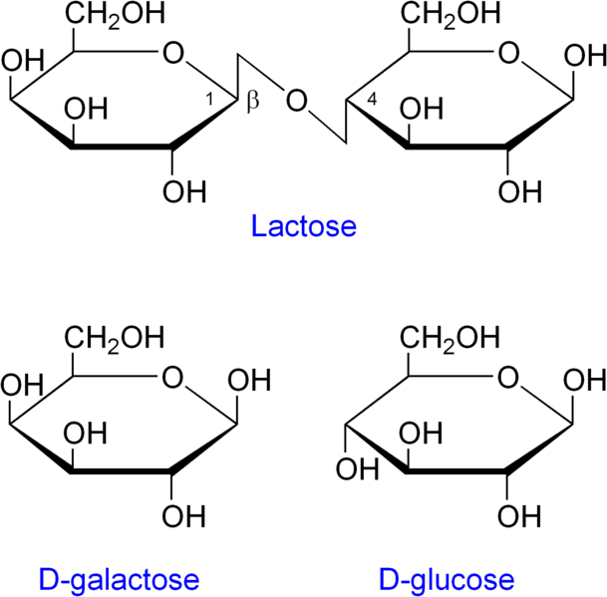
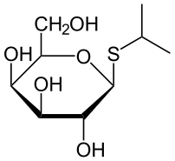
Iso-propil-
tio galaktozid
Kémia!!
Kén vs oxigén
Gyakran bejön
ugyanez az ötlet

Slide 21
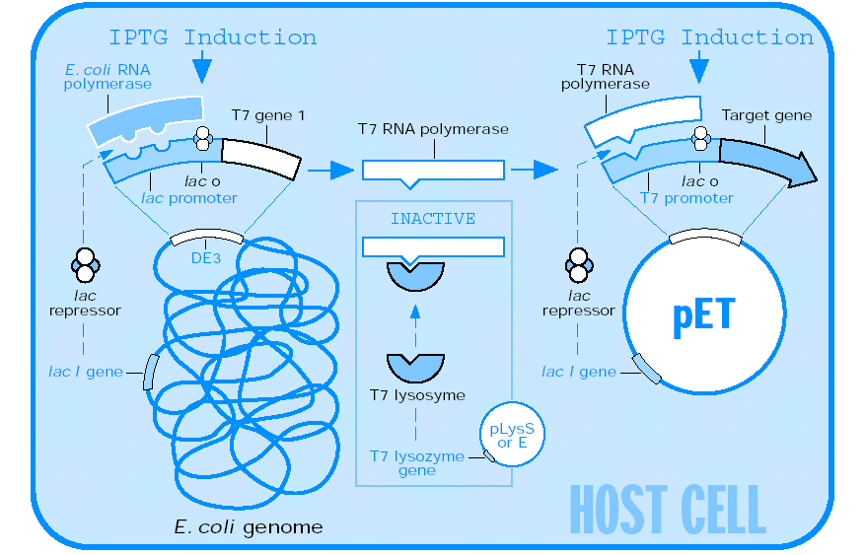
A pET rendszer

Slide 22
A pET rendszer
pLysS – alacsony T7 lizozim szint, pLysE – magasabb T7 lizozim szint

Slide 23
T7 RNS polimeráz alapú vektorok
- T7 promoter nagyon szelektív, a gazdában nincs ilyen promoter általában
- T7 RNS polimeráz 5x gyorsabb, mint az E. coli-é, azaz már a transzkript is domináns
Gazdasejtek:
BL21 (F-, ompT-, lon-) expresszióra – egyes proteázokat kiütjük
T7 RNS polimeráz génje integrálva van az E. coli kromoszómába
Nagyon toxikus fehérjék esetén
pLysS, pLysE plazmidokat is használjuk
T7 lizozim: természetes inhibitora a T7 RNS polimeráznak,
E. coli tudja tolerálni
pLysE nagy mennyiséget, pLysS kevesebb mennyiséget termel
Csökkenthetjük az indukció előtti T7 polimeráz működését
Csak toxikus fehérjéknél lehet ez fontos?

Slide 24
pET vektorok
pBR322 származékok (kópiaszám)
T7 polimeráz erős promotere

Slide 25
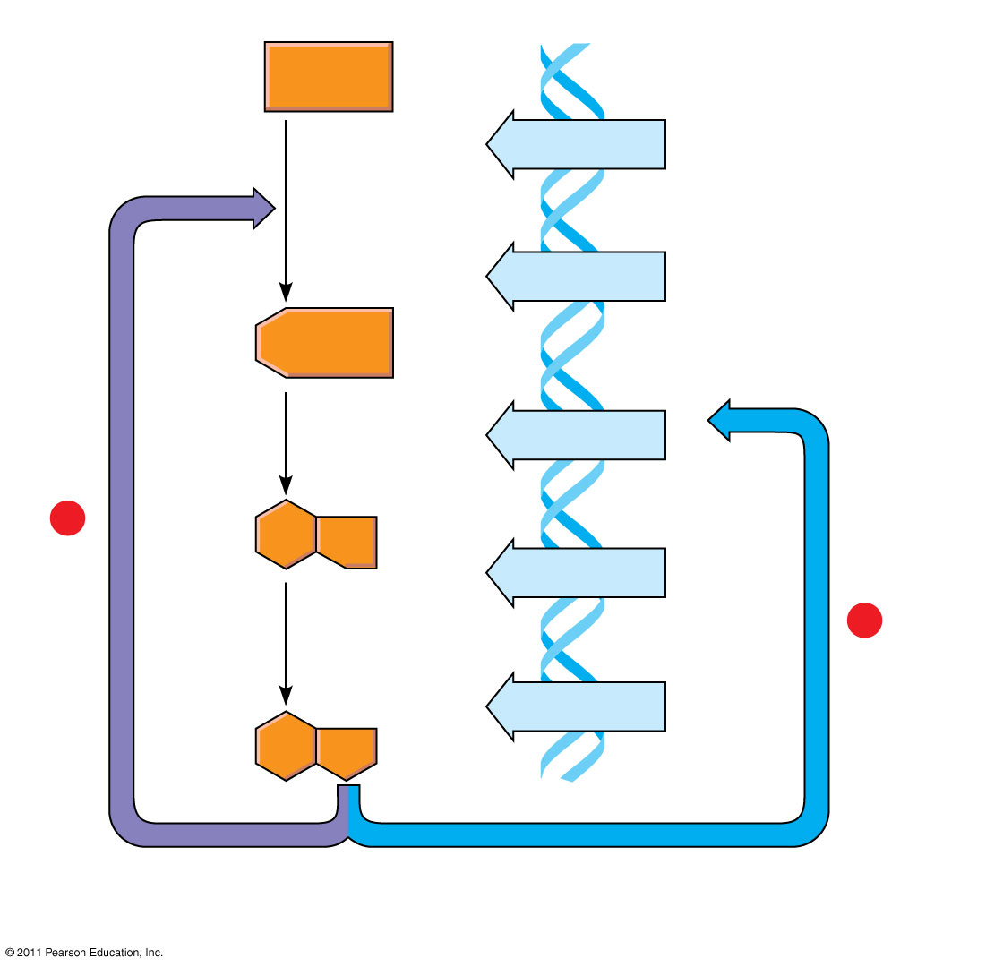
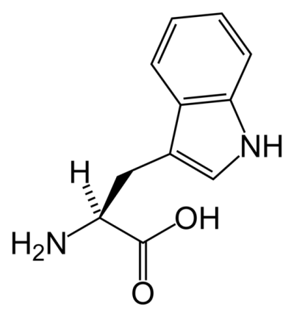
Precursor
A triptofán bioszintézis példája
Trp (W)
Feedback inhibition
trpE gene
Enzyme 1
trpD gene
Regulation of gene expression
Enzyme 2
trpC gene
Bonyolult, soklépcsős folyamat
Sokba kerül!
Csak akkor csináljuk, ha
tényleg kell
Ezért van mind feedback, mind
génszintű szabályozása
−
trpB gene
Enzyme 3
−
trpA gene
Tryptophan
(a)
Regulation of enzyme activity
(b)
Regulation of enzyme production
Notes:
Figure 18.2 Regulation of a metabolic pathway.

Slide 26
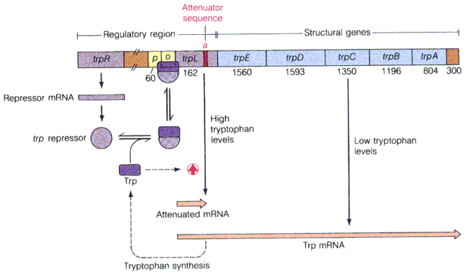
A Trp operon:kétlépcsős szabályozás: 1.Közvetlen Trp negatív visszacsatolás 2. mRNA gyengítés

Slide 27
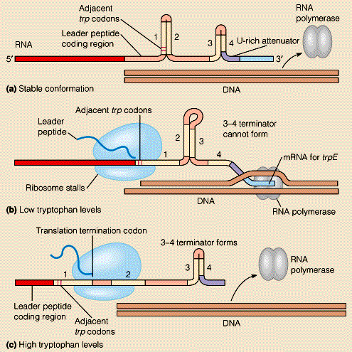
A Trp operon attenuációja (gyengítése) lényeg: a transzláció a transzkripció alatt már beindul
Alacsony Trp szint:
Várakozik a riboszóma
Nem kezdi el az 1 és 2 mRNS régiók
bekebelezését
Így a 2-es a 3-al kapcsolódhat
és a 3-4 kapcsolat nem jöhet létre
riboszóma
MagasTrp szint:
Gyors a riboszóma
Elkezdi el az 1 és 2 mRNS régiók
bekebelezését
Így a 3-es a 4-el kapcsolódhat
Ez a kapcsolódás gátolja
a transzkripciót
riboszóma

Slide 28
Gondolkodjunk!
Lehetséges lenne a Trp mRNS gyengítési módja ugyanígy eukariótákban???
Miért igen?
Miért nem?

Slide 29
Katabolit aktivátor protein (CAP/CRP): pozitív génszabályozás
Aktivátor: CAP fehérje, aktiválja a transzkripciót (CRP-nek is hívják)
Ha kevés a glükóz, akkor a CAP cAMP-t köt, ezáltal aktiválódik
Az aktivált CAP a lac operon promoteréhez köt és elősegíti az RNS polimeráz idekötődését

Slide 30
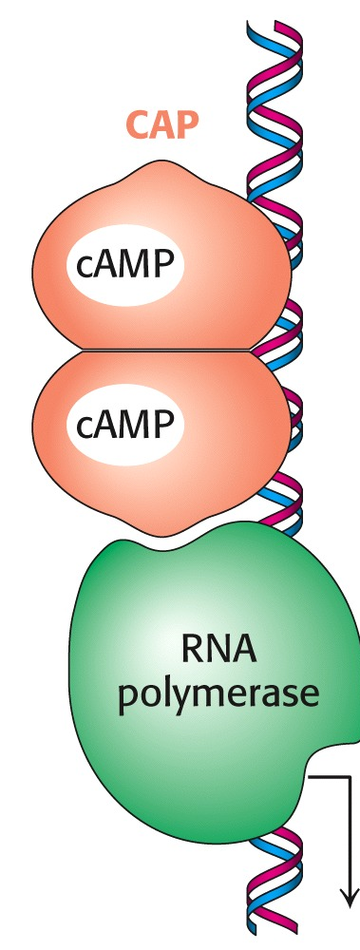
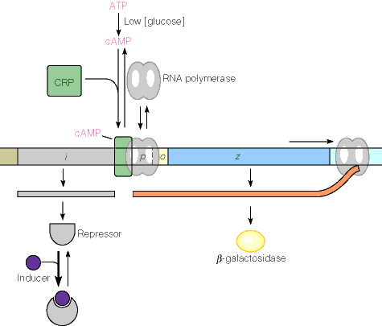
Katabolit szabályozás. cAMP a CAP-hoz köt katabolit aktivátor protein
Alacsony glükóznál
Laktózt is használjunk fel!

Slide 31
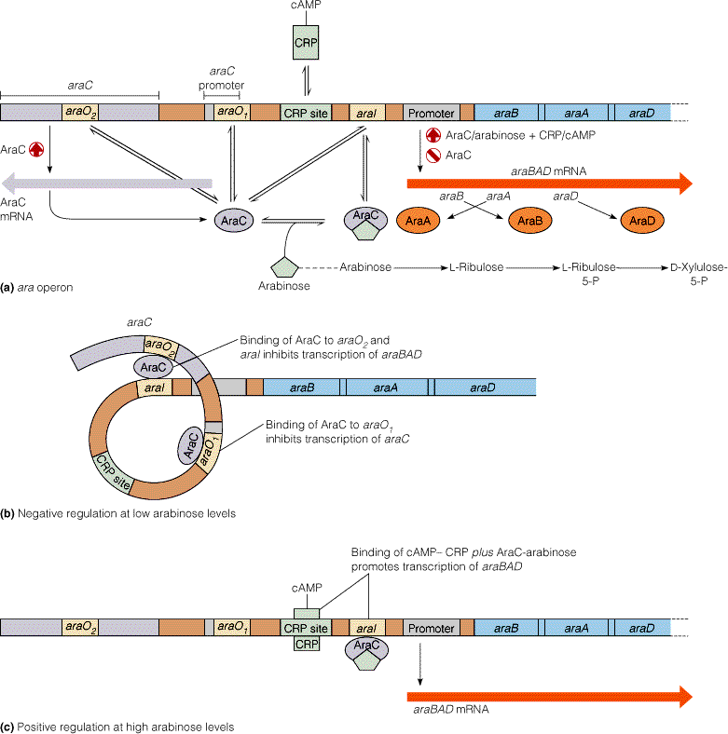
Az arabinóz operon
Lac operon analógia

Slide 32
Eukarióta többsejtűek
Még inkább eszenciális a génszabályozás
Sejt/szövetszintű differenciálódás
Egyedfejlődés
Differenciális génexpresszió: a különböző sejtek mást gyártanak
Zavar a génkifejeződésben: sejthalál, tumorok, egyéb patomechanizmusok
Többszintű szabályozás

Slide 33
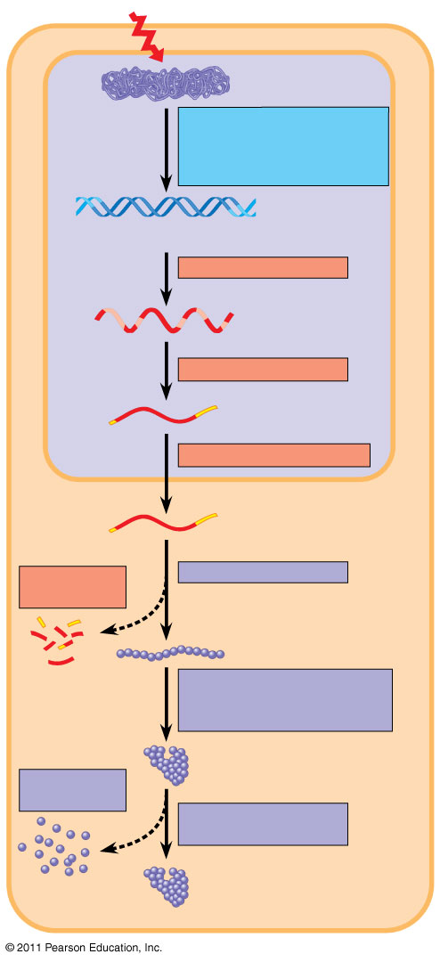
Signal
NUCLEUS
Chromatin
Chromatin modification: DNA unpacking involving histone acetylation and DNA demethylation
DNA
Gene available for transcription
Gene
Transcription
RNA
Exon
Primary transcript
Intron
RNA processing
Tail
Cap
mRNA in nucleus
Transport to cytoplasm
CYTOPLASM
mRNA in cytoplasm
Degradation of mRNA
Translation
Polypeptide
Protein processing, such as cleavage and chemical modification
Degradation of protein
Active protein
Transport to cellular destination
Cellular function (such as enzymatic activity, structural support)

Slide 34
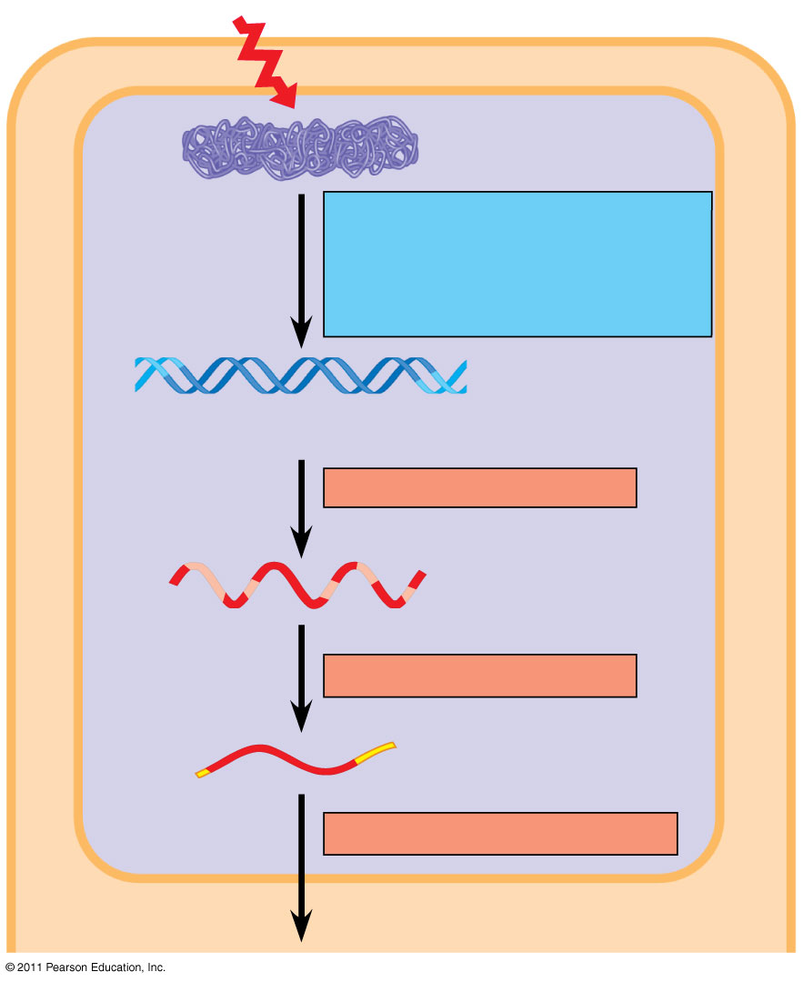
Signal
NUCLEUS
Chromatin
Chromatin modification: DNA unpacking involving histone acetylation and DNA demethylation
DNA
Gene available for transcription
Gene
Transcription
RNA
Exon
Primary transcript
Intron
RNA processing
Tail
Cap
mRNA in nucleus
Transport to cytoplasm
CYTOPLASM

Slide 35
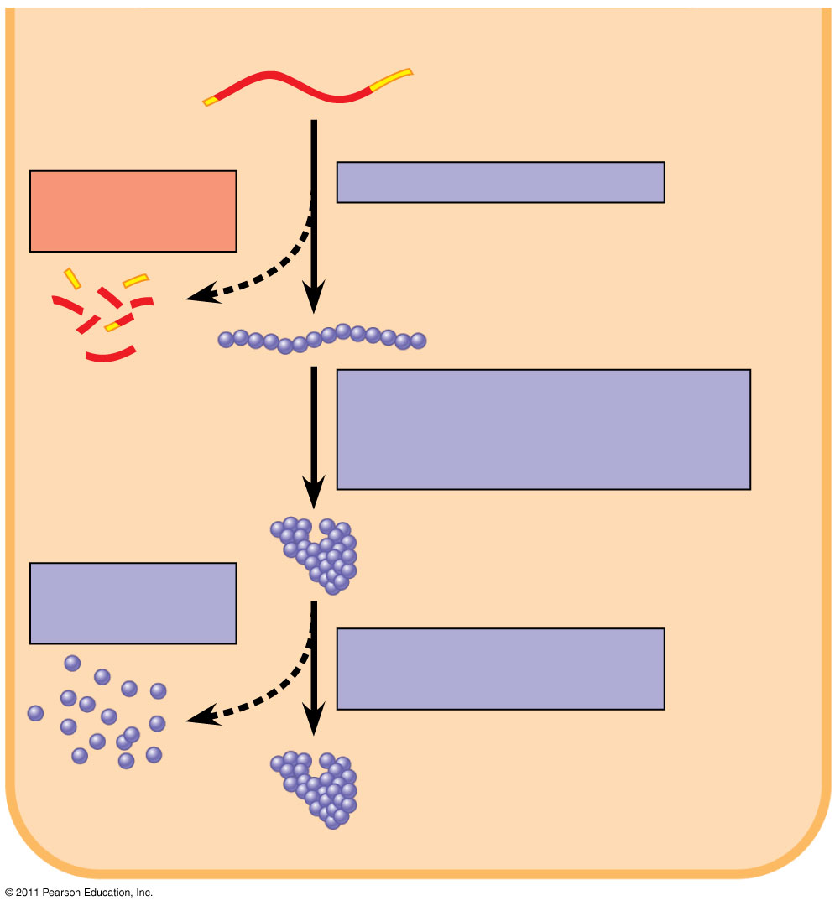
CYTOPLASM
mRNA in cytoplasm
Degradation of mRNA
Translation
Polypeptide
Protein processing, such as cleavage and chemical modification
Active protein
Degradation of protein
Transport to cellular destination
Cellular function (such as enzymatic activity, structural support)

Slide 36
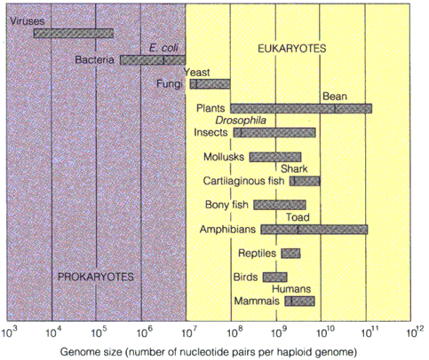
Transzkripció eukariótákban és az Eu. gén
A genomok mérete

Slide 37
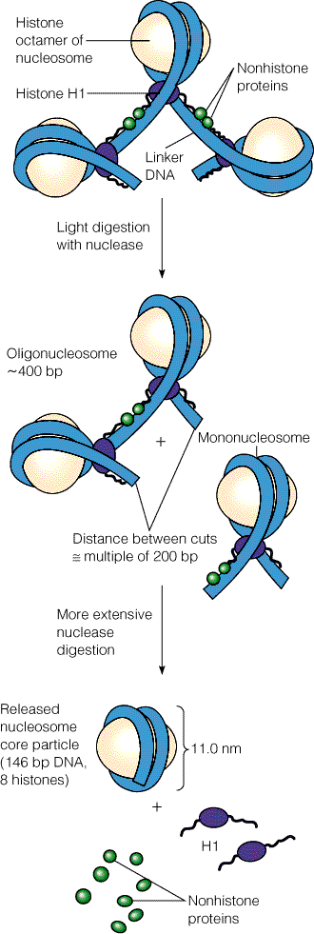
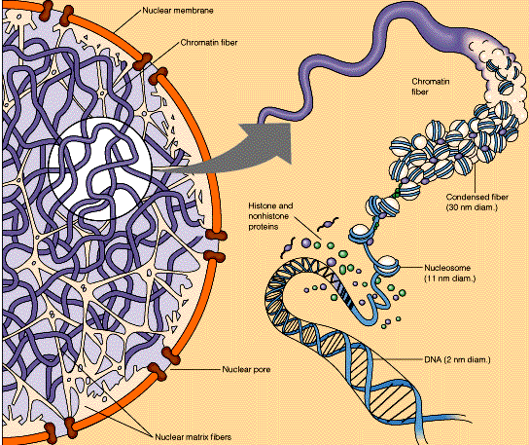
Az eukarióta gének szerkezete

Slide 38
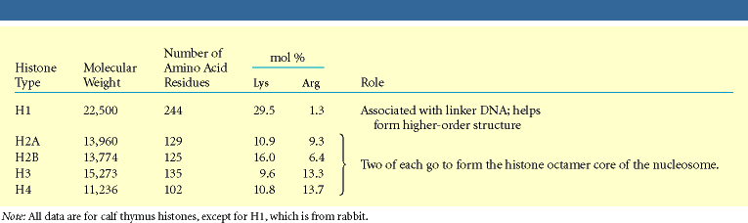
Hisztonok

Slide 39
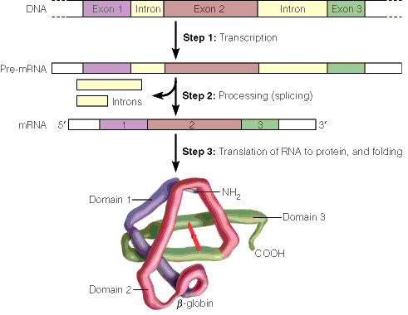
Exonok-Intronok
A β hemoglobin gén szerkezete

Slide 40
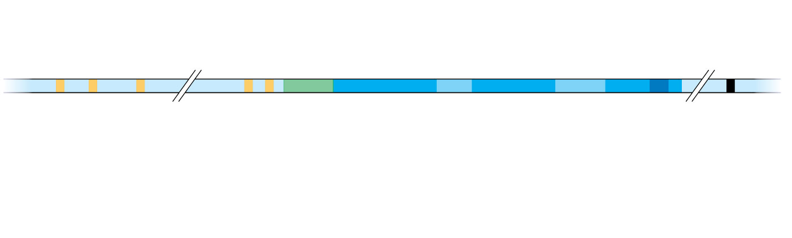
Enhancer (distal control elements)
Proximal control elements
Poly-A signal sequence
Transcription start site
Transcription termination region
DNA
Exon
Intron
Exon
Intron
Exon
Upstream
Promoter
Downstream

Slide 41
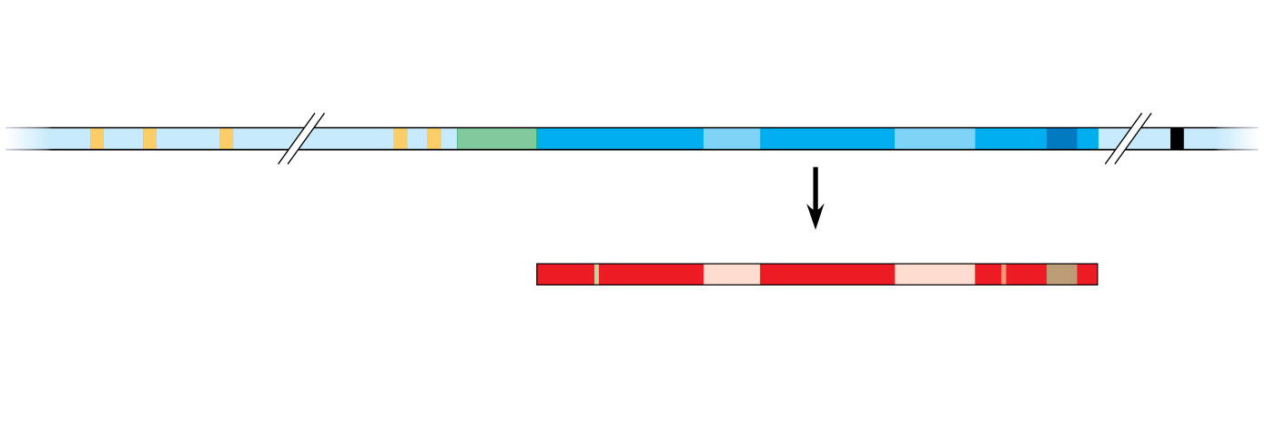
Enhancer (distal control elements)
Proximal control elements
Poly-A signal sequence
Transcription start site
Transcription termination region
DNA
Exon
Intron
Exon
Intron
Exon
Upstream
Promoter
Poly-A signal
Downstream
Transcription
Primary RNA transcript (pre-mRNA)
Exon
Intron
Exon
Intron
Exon
Cleaved 3′ end of primary transcript
5′

Slide 42
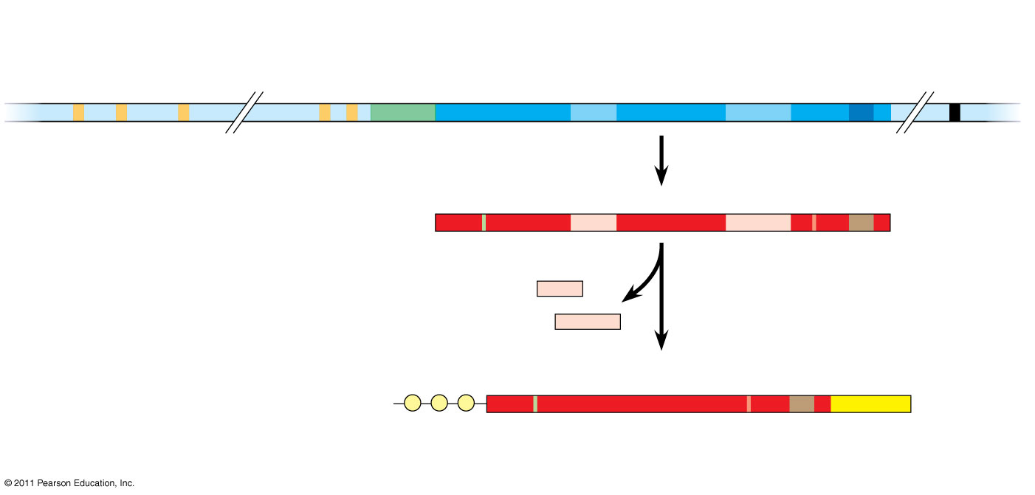
Enhancer (distal control elements)
Proximal control elements
Poly-A signal sequence
Transcription start site
Transcription termination region
DNA
Exon
Intron
Exon
Intron
Exon
Upstream
Promoter
Poly-A signal
Downstream
Transcription
Primary RNA transcript (pre-mRNA)
Exon
Intron
Exon
Intron
Exon
Cleaved 3′ end of primary transcript
5′
RNA processing
Intron RNA
Coding segment
mRNA
G
P
P
P
AAA ⋅⋅⋅ AAA
3′
5′ UTR
Start codon
Stop codon
Poly-A tail
5′ Cap
3′ UTR

Slide 43
Transzkripciós faktorok (TF) szerepe
Eukariótákban eszenciális: az RNS polimeráz ezek nélkül nem tud másolni
Léteznek általános „háztartási” TF-ok: minden fehérje kódoló génhez kellenek
Léteznek speciális TF-ok: egyes spéci gének átírásához

Slide 44
Enhanszerek és speciális TF-ok
Proximal: a promoterhez közeli szabályozó elemek
Distal szabályozó elemek: távol a promótertől, akár másik kromoszómán: enhanszer

Slide 45
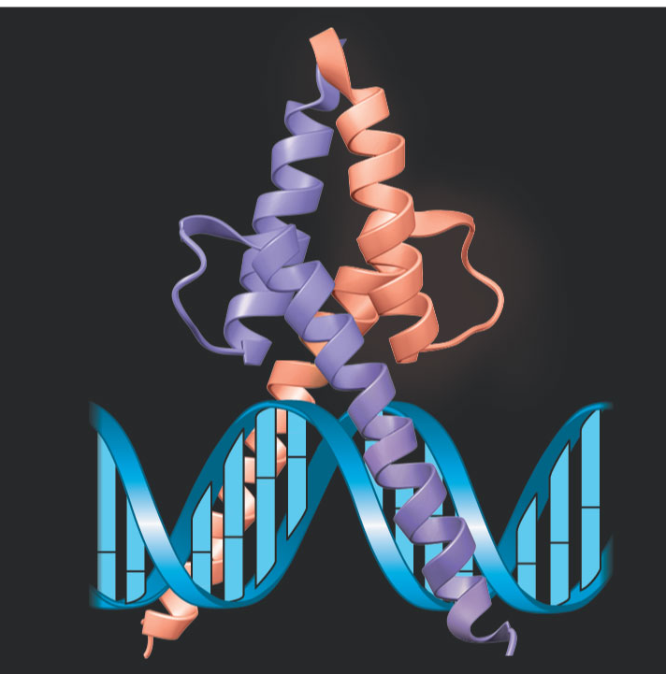
Aktivátor fehérje: enhanszerhez köt és aktiválja a transzkripciót
Két doménje van: DNS-kötő és aktiváló (RNS polimeráz-kötő)
DNS-aktivátor komplexen nagyobb egységek is felépülhetnek
Aktivátor fehérje-DNS
komplex

Slide 46
Egyes transzkripciós faktorok represszorként működnek
Néhány aktivátor és represszor közvetett hatásmechanizmussal rendelkezik: a kromatin szerkezetet befolyásolják, ezáltal szabályozva a transzkripciót

Slide 47
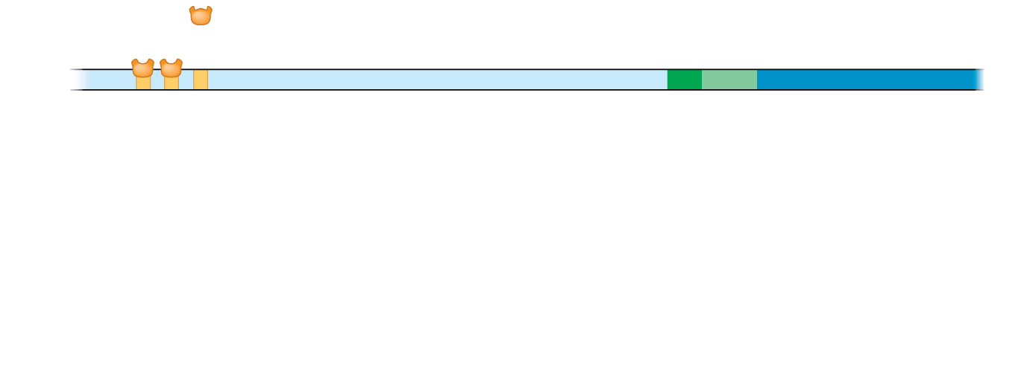
Activators
Promoter
Gene
DNA
Distal control element
TATA box
Enhancer

Slide 48
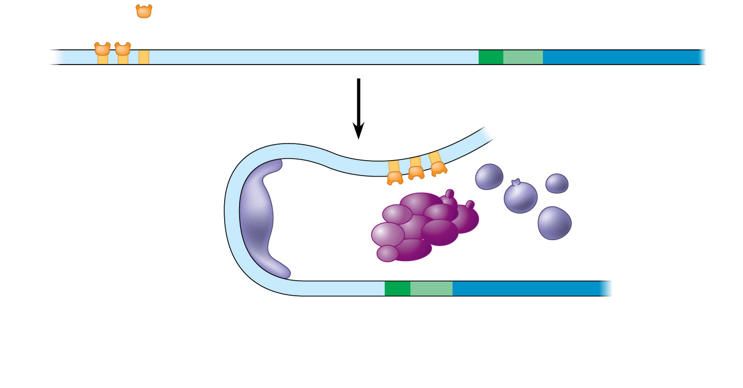
Activators
Promoter
Gene
DNA
Distal control element
TATA box
Enhancer
General transcription factors
DNA- bending protein
Group of mediator proteins

Slide 49
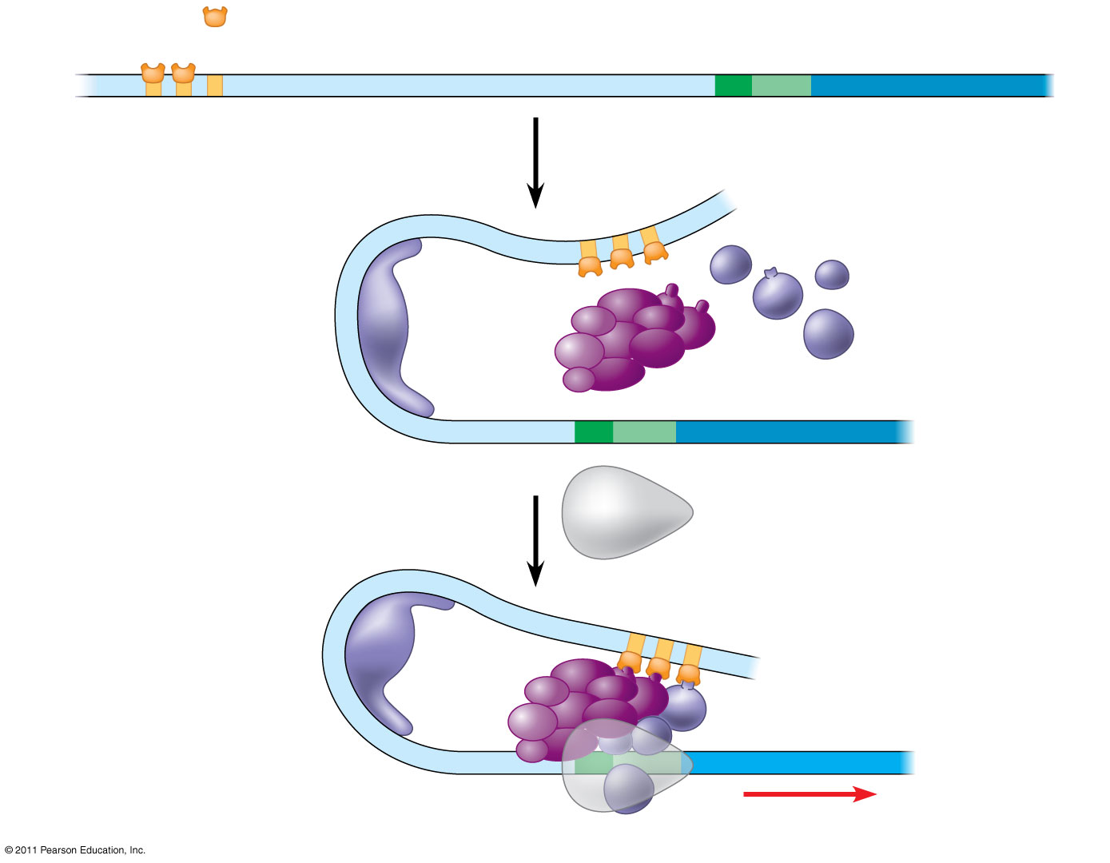
Activators
Promoter
Gene
DNA
Distal control element
TATA box
Enhancer
General transcription factors
DNA- bending protein
Group of mediator proteins
RNA polymerase II
RNA polymerase II
Transcription initiation complex
RNA synthesis

Slide 50
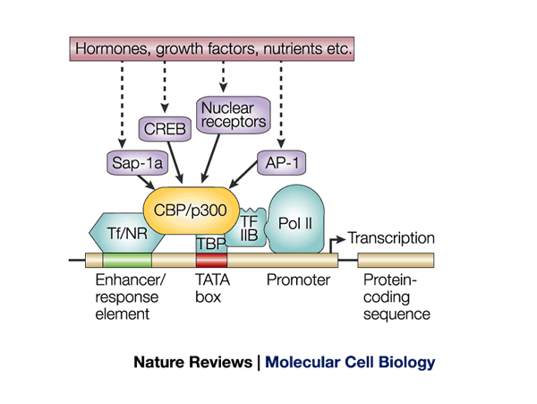
Kombinatorikus kontroll: elemek variációja

Slide 51
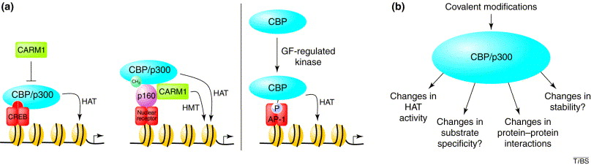
CBP – p300 funkciói

